Slide 1
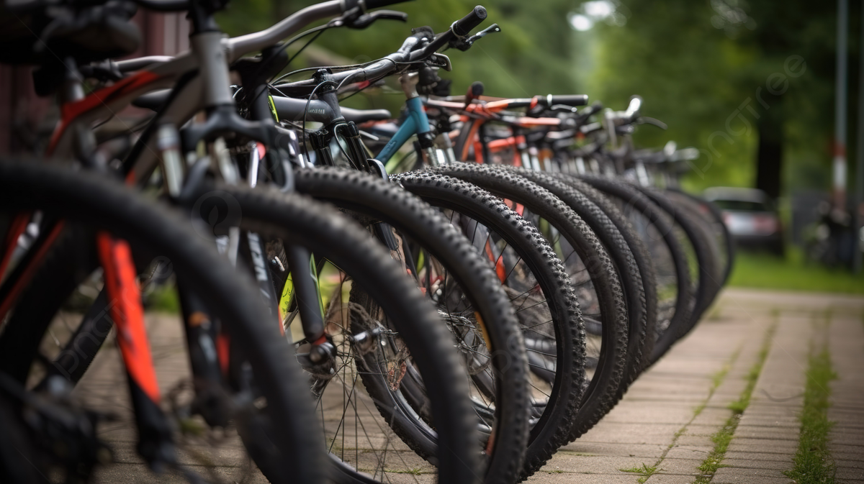

Imagen 1
Página 1
Adventure Works Cycles
Imagen 2
Página 2

Slide 3


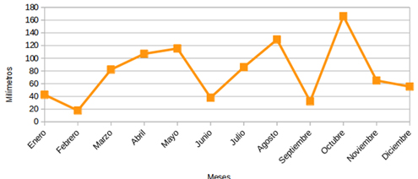
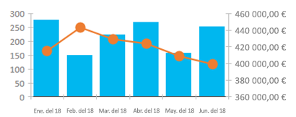

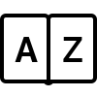
Página 1
Seg. 1
Seg. 2
Seg. 3
Borrar
Texto
$ 146.467.756
Texto
456.746
Portada
Glosario
Página 2

Slide 4
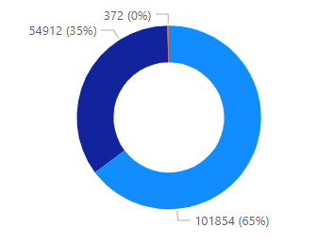
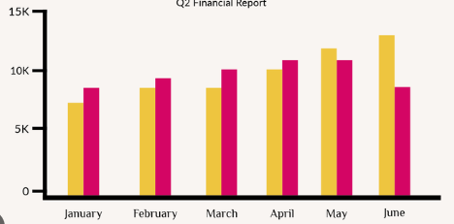
Página 2
Seg. 1
Seg. 2
Seg. 3
Borrar
Texto
$ 146.467.756
Texto
456.746
Portada
Glosario
Página 1

